Slide 1
Своя игра познавательная викторина

Slide 2
Категории
Историческая страничка
100 200 300 400 500
Лексика
100 200 300 400 500
Орфоэпия
100 200 300 400 500
Чёрный ящик
100 200 300 400 500
Ребусы и шарады
100 200 300 400 500
География
100 200 300 400 500
Литература
100 200 300 400 500
Кинематограф
100 200 300 400 500
Интернет
100 200 300 400 500
Музыка
100 200 300 400 500

Slide 3
Историческая страничка 100
Являются ли слова ЦИРК и ЦИРКУЛЬ родственными?
Значение каждого из этих слов связано с понятием круга. Они имеют общий корень, образованный от латинского «циркус», что значит «круг». Поэтому они являются родственными.
BACK

Slide 4
Историческая страничка 200
Какая буква неофициально появилась в русском алфавите с приходом Интернета?
Буква @, которая часто используется в рекламе для обозначения звука «а» в некоторых словах: «соб@ка» вместо «собака».
BACK

Slide 5
Историческая страничка 300
На одной из стен в церкви Спаса(постройки1198 года) археологами была найдена загадочная надпись (передаём буквами русского алфавита): НЕ ПО ВТ СЕ ЧЕ ПЯ СУ. Что имел в виду автор надписи?
Это начала названий дней недели в церковной седьмице (неделе)
BACK

Slide 6
Историческая страничка 400
Все приведённые ниже слова – устаревшие, но 4 устарели по одной причине, а одно – по другой. Какое?
А) боярин; Б) вече; В) армяк; Г) ямщик; Д) чело.
Боярин, вече, армяк, ямщик обозначают предметы и явления, которые вышли из употребления. Слово чело заменили в языке другим словом – лоб.
BACK

Slide 7
Историческая страничка 500
А.С. Пушкин и В.И. Даль были знакомы друг с другом. Пушкин даже подарил Далю свою сказку, сделав надпись: «Твоя от твоих! Сказочнику Казаку Луганскому – сказочник Пушкин» О какой сказке идёт речь?
«Сказка о рыбаке и рыбке». Долгое время считалось, что эту сказку Даль рассказал Пушкину по дороге из Бердской слободы. Потом выяснилось, что эту сказку мог рассказать поэту и В.А. Жуковский. Как бы там ни было, пушкинский подарок Далю замечателен «Сказочнику – сказочник».
BACK

Slide 8
Лексика 100
Замените одним словом: Говорить тихо, неразборчиво; Перевёртываться через голову; Идти, делая частые, мелкие шажки.
Бормотать Кувыркаться Семенить
BACK

Slide 9
Лексика 200
Русская поговорка гласит: «Не было ни гроша, да вдруг алтын!» А сколько это алтын?
3 копейки
BACK

Slide 10
Лексика 300
В словаре В.И.Даля встречается ныне забытое слово КОЛОЗЕМИЦА. Каким заимствованным словом оно оказалось вытеснено в наши дни?
АТМОСФЕРА
BACK

Slide 11
Лексика 400
Подберите синонимы к словам: адекватный, флегматичный, утрировать, меркантильный.
адекватный - соответствующий; флегматичный – спокойный; утрировать – преувеличивать; меркантильный – корыстный
BACK

Slide 12
Лексика 500
Какая русская пословица следующим образом переведена на иностранный язык: «Недостаток ума компенсируй ходьбой»?
Дурная голова ногам покоя не даёт.
BACK

Slide 13
Орфоэпия 100
Озвучьте свой заказ в кафе, если из предложенных в меню блюд вы выбрали: Суп из щавеля; Салат из свеклы; Тефтели;
Блинчики с творогом и сливовым вареньем
Суп из щавЕля; Салат из свЁклы; ТЕфтели; Блинчики с творогОм и слИвовым вареньем
BACK

Slide 14
Орфоэпия 200
Чем отличается брОня от бронИ?
Броня – закрепление за кем – либо билета, номера в гостинице, от этого существительного образуется прилагательное бронировать. Броня – защитная облицовка, образует прилагательное бронированный.
BACK

Slide 15
Орфоэпия 300
Я - сборник карт; от ударения Зависит два моих значения: Хочу - преображусь в название Блестящей, шёлковой ткани.
Атлас
BACK

Slide 16
Орфоэпия 400
В каком слове верно выделена буква, обозначающая ударный гласный звук? красивЕе мусоропрОвод апОстроф ходАтайство
ходАтайство
BACK

Slide 17
Орфоэпия 500
В каком слове буква, обозначающая ударный гласный, выделена верно? 1) Эксперт 2) туфлЯ 3) созвонИмся 4) облЕгчить
созвонИмся
BACK

Slide 18
Черный ящик 100
Её можно толочь в ступе и носить в решете. Можно прятать в неё концы и водить по ней вилами. Она бывает живая, мёртвая и на киселе. А если вы не хотите отвечать на мой вопрос, то можете набрать её в рот. Но в ваших интересах на него ответить. Что это?
Вода
BACK

Slide 19
Черный ящик 200
Она очень маленькая, но с её помощью можно прервать жизнь одного сказочного героя. Глупый человек может искать её в стоге сена, а тот, кто волнуется, будет на них сидеть. Новая одежда только что с неё. Что это за предмет?
ИГОЛКА
BACK

Slide 20
Черный ящик 300
Оно бывает пятым у телеги вопреки всякому здравому смыслу. И что самое удивительное, некоторые любят вставлять в него палки. На нём можно даже жить, а можно в нём вертеться, но особенно его почему – то любят белки. Что это?
колесо
BACK

Slide 21
Черный ящик 400
Молодожёны очень хорошо его знают, потому что он рядом с ними целый месяц. А когда его целая бочка, то находятся вредители. Готовы испортить его, добавив в него ложку дёгтя. Его обожал один представитель млекопитающих, любящий прикидываться тучкой. Что это такое?
МЁД
BACK

Slide 22
Черный ящик 500
Имя апостола Петра в переводе с древнееврейского обозначает именно это. Он бывает краеугольным, а бывает преткновения. Плохой человек носит его за пазухой. В споре коса может на него найти. Что это такое?
КАМЕНЬ
BACK

Slide 23
Ребусы шарады 100
Разгадай ребус
тигр
BACK

Slide 24
Ребусы и шарады 200
Разгадай ребус
крот
BACK

Slide 25
Ребусы и шарады 300
Разгадай ребус
огород
BACK

Slide 26
Ребусы и шарады 400
С Д я к жидкостям привык,
С З огромный дикий бык.
(БИДОН - БИЗОН)
BACK

Slide 27
Ребусы и шарады 500
С буквой Д вперед шагаю
От зари и до зари.
С П торчу, зачем не знаю.
С Т я людям помогаю
Даже в самый сильный зной.
С Л всегда и всем мешаю,
Не дружите вы со мной.
(ДЕНЬ - ПЕНЬ - ТЕНЬ - ЛЕНЬ)
BACK

Slide 28
География 100
Париж стоит на реке
Сена
BACK

Slide 29
География 200
Какой город России летает?
Орел
BACK

Slide 30
География 300
Какое озеро является самым глубоким на Земле?
Байкал имеет глубину в 1642 метра и намного опережает по глубине другие озёра.
BACK

Slide 31
География 400
Какими океанами и морями омывается Россия?
Моря Тихого, Северного Ледовитого и Атлантического океанов омывают Россию, всего наша страна имеет доступ к берегам 12 морей
BACK

Slide 32
География 500
Назовите все «цветные» моря
Черное, Белое, Красное, Желтое.
BACK

Slide 33
Литература 100
В какой сказке из ячменного зерна вырастает красивый цветов - тюльпан?
Х. К. Андерсен «Дюймовочка»
BACK

Slide 34
Литература 200
Как звали моряка, прожившего 28 лет в одиночестве на необитаемом острове?
Робинзон Крузо
BACK

Slide 35
Литература 300
В каком произведении одно из действий протекает в харчевне «Три пескаря»?
Золотой ключик, или Приключения Буратино
BACK

Slide 36
Литература 400
Из какого произведения эта фраза и кто его автор: «Постой,- отвечает ветер буйный,- там речкой тихоструйной ...»?
А. С. Пушкин, «Сказка о мертвой царевне и о семи богатырях»
BACK

Slide 37
Литература 500
Этот известный русский поэт родился 15 октября 1814 года. Погиб как и Пушкин, на дуэли. Кто он?
М.Ю.Лермонтов
BACK

Slide 38
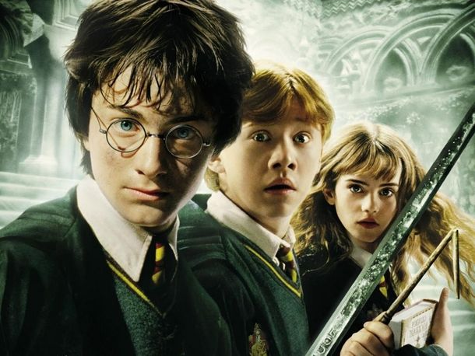
Кинематограф 100
Назовите фильм
Гарри Поттер
BACK

Slide 39
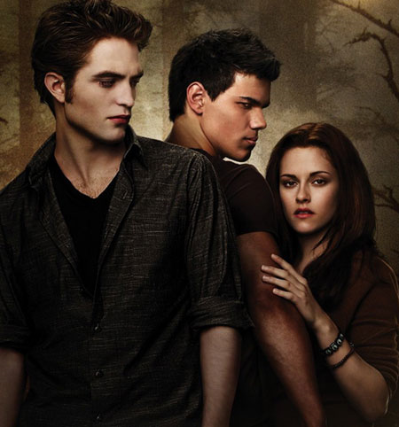
Кинематограф 200
Назовите фильм
Сумерки. Новолуние
BACK

Slide 40
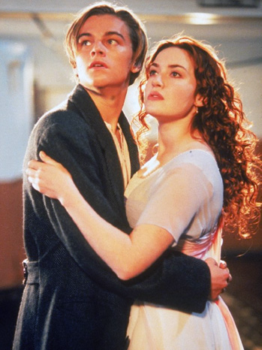
Кинематограф 300
Назовите фильм
Титаник
BACK

Slide 41
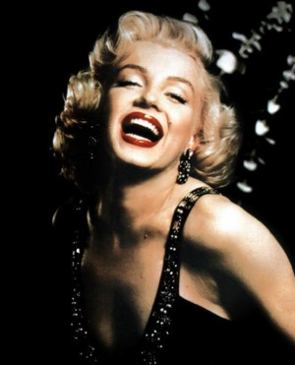
Кинематограф 400
Имя актрисы
Мэрилин Монро
BACK

Slide 42
Кинематограф 500
Кто считается родоначальниками кино?
Братья Люмьер
BACK

Slide 43
Интернет 100
Самые популярные соцсети в России
Вконтакте, Однаклассники, Facebook
BACK

Slide 44
Интернет 200
Где найдется все?
Яндекс
BACK

Slide 45
Интернет 300
Самая популярная интернет-энциклопедия
Википедия
BACK

Slide 46
Интернет 400
На каком сайте хранится
самое большое количество видео?
Youtube
BACK

Slide 47
Интернет 500
Кто является основателем Facebook?
Марк Цукерберг
BACK

Slide 48
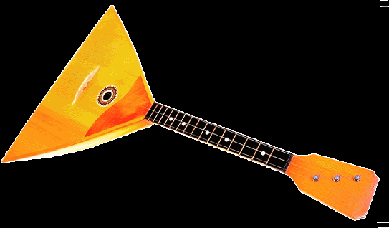
Музыка 100
Назовите музыкальный инструмент
балалайка
BACK

Slide 49
Музыка 200
Игрой на каком щипковом инструменте сопровождали своё пение сказители былин?
гусли
BACK

Slide 50
Музыка 300
Как называется ножной рычаг в автомобиле и музыкальных инструментах?
педаль
BACK

Slide 51
Музыка 400
Название какого музыкального инструмента в переводе с итальянского означает «громко-тихо»?
фортепьяно
BACK

Slide 52
Музыка 500
Какой ударный инструмент используется для подачи сигнала о начале и окончании боксёрского раунда?
Гонг
BACK

